Slide 1
Лисичка

Slide 2
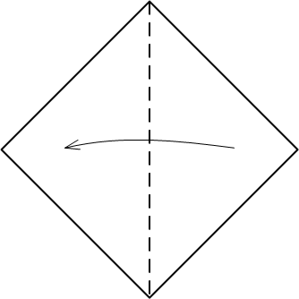
1. Кладём ромб-квадрат окрашенной стороной от себя и намечаем складку по вертикальной диагонали;

Slide 3
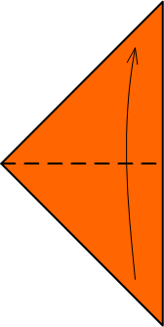
2. Сгибаем снизу-вверх фигуру по центру

Slide 4
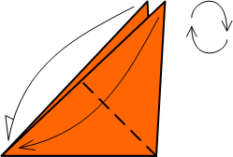
3. Раздвигаем верхние слои бумаги и поочередно загибаем верхние углы к нижнему;

Slide 5
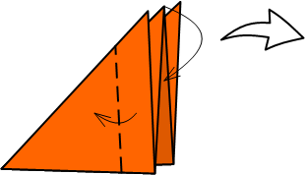
4. Загибаем справа-налево будущую лисичкину лапку и в то же время загибаем сверху-вниз уголок среднего слоя, который будет мордочкой;

Slide 6
